Slide 1
Student management program
LE VAN MINH TRI
NGO THANH TRUNG

Slide 2
Nội dung
Giới thiệu
Cấu tạo chương trình
Đối tượng sử dụng
Kết quả

Slide 3
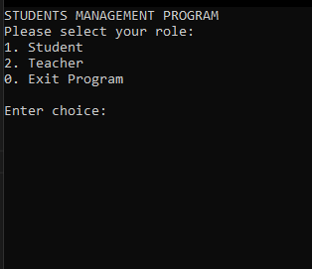
1. Giới thiệu
-Đây là chương trình được tạo ra để quản lý học sinh, thông qua điểm số,cho phép giáo viên nắm rõ tình hình học tập của lớp.
-Chương trình này có thể được sử dụng bởi 2 đối tượng: học sinh và giáo viên.
-Giao diện chính khi khởi động chương trình.

Slide 4
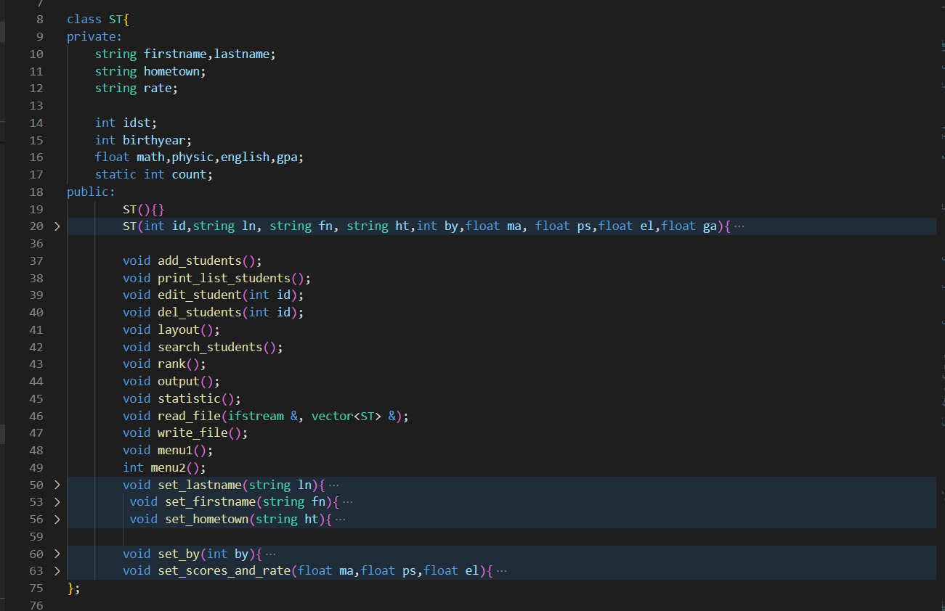
2. Cấu tạo chương trình
1.Class
-Đây là class chính của chương trình, với các thuộc tính cơ bản của 1 học sinh, bao gồm họ, tên,quê quán…
-Các hàm được tạo ra để thực hiện các chức năng, quản lý các học sinh

Slide 5
2. Cấu tạo chương trình
2.Vector
-Với 1 luồng dữ liệu được tạo mới liên tục, ta sử dụng vector để chứa các thông tin
-Mỗi khi có dữ liệu vào, ta sử dụng câu lệnh sau: với listST là vector chứa dữ liệu của class ST

Slide 6
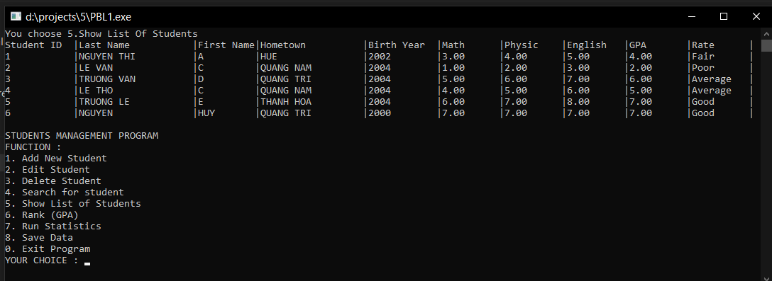
3. Đối tượng sử dụng
1. Đối với giáo viên:
-Sẽ được hỏi mật khẩu để truy cập vào các chức năng quản lý.
- Giao diện của giáo viên:

Slide 7
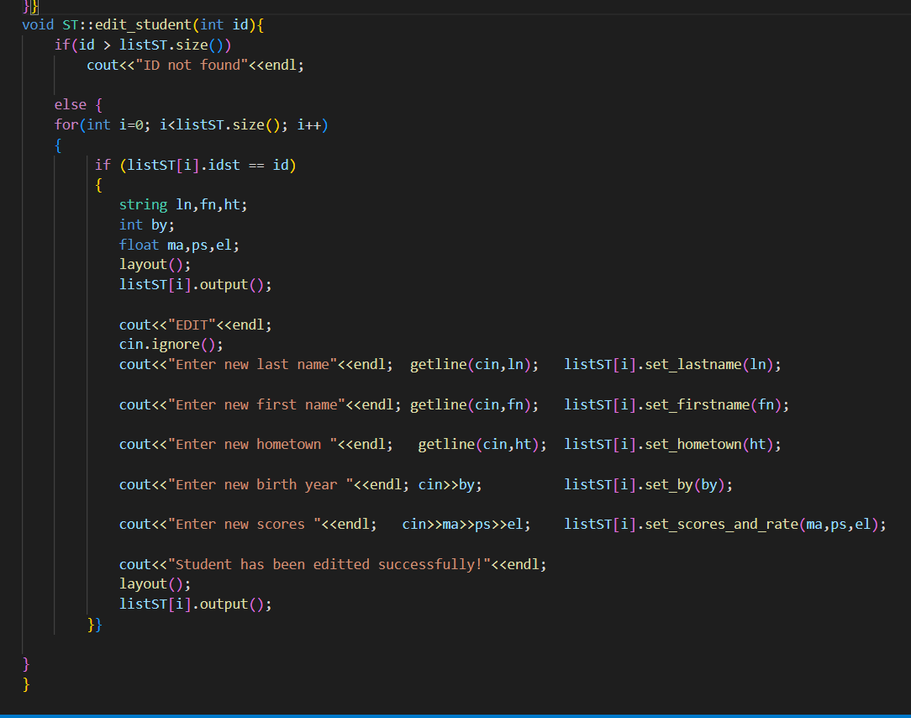
3. Đối tượng sử dụng
1. Đối với giáo viên:
-Nếu nhập sai,hoặc muốn cập nhật dữ liệu ta chọn chức năng 2.Edit
-Ta nhập 1 loạt dữ liệu mới và thông qua các hàm setter, dữ liệu đã được cập nhật

Slide 8
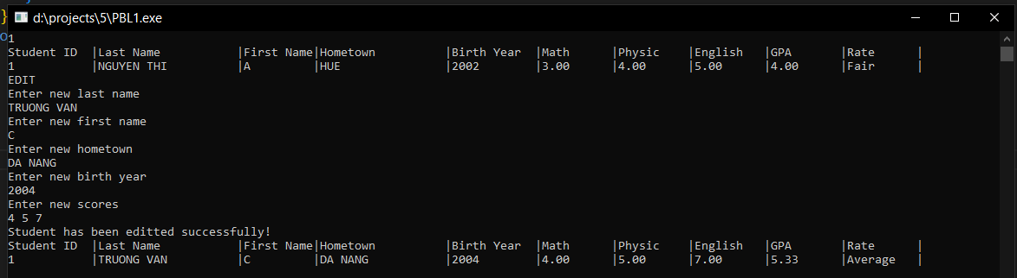
3. Đối tượng sử dụng
1. Đối với giáo viên:
Kết quả sau khi cập nhật:

Slide 9
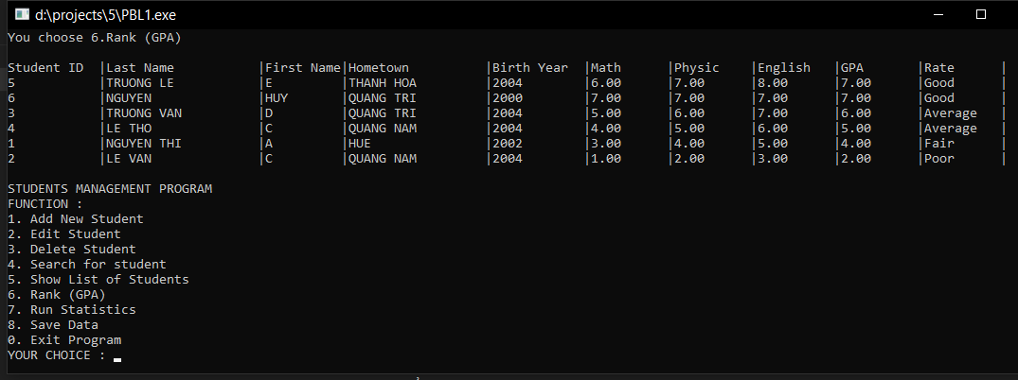
3. Đối tượng sử dụng
1. Đối với giáo viên:
-Ví dụ chức năng 6.Xếp thứ tự theo GPA

Slide 10
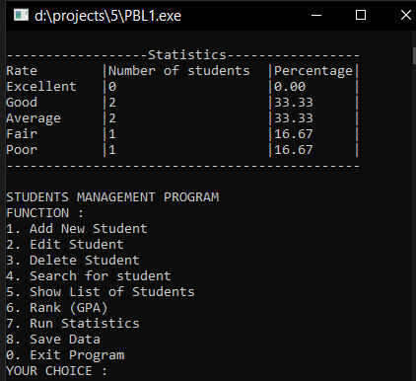
3. Đối tượng sử dụng
1. Đối với giáo viên:
Ví dụ về chức năng 7. Run Statistics (thống kê), cung cấp tình hình lớp học cho giáo viên
Phần trăm học sinh đạt tỉ lệ như xuất sắc, giỏi,..

Slide 11
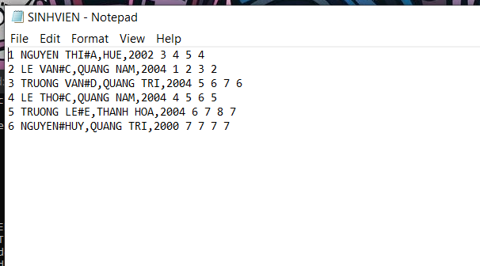
3. Đối tượng sử dụng
1. Đối với giáo viên:
-Tất cả thông tin được đọc từ file SINHVIEN.txt mà chưa tạo mới
-Đây là input của chương trình, thông qua các hàm xử lí để xuất ra được trong console

Slide 12
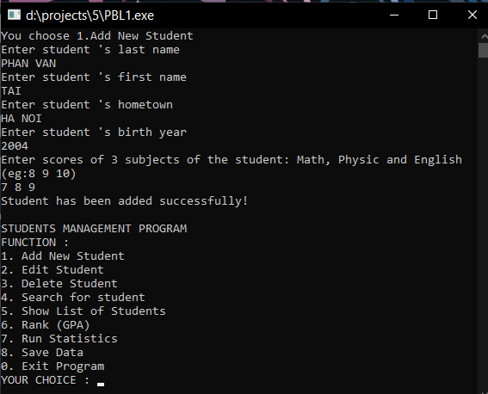
3. Đối tượng sử dụng
1. Đối với giáo viên:
Ta thực hiện tính năng 1. Add student để test xem dữ liệu có được lưu hay không.
Như trên màn hình, đã được thêm thành công.
Sau đó, ta thực hiện lưu thông qua chức năng 8. Save Data

Slide 13
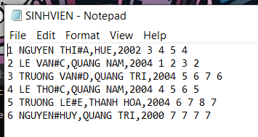
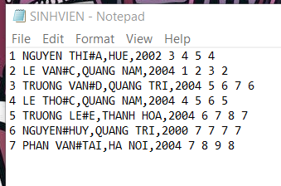
3. Đối tượng sử dụng
1. Đối với giáo viên:
File .txt trước file .txt sau
SAVE
-Có thể thấy, dữ liệu đã được lưu lại cho lần sử dụng tiếp theo, thông qua 1 file đọc-ghi đồng thời

Slide 14
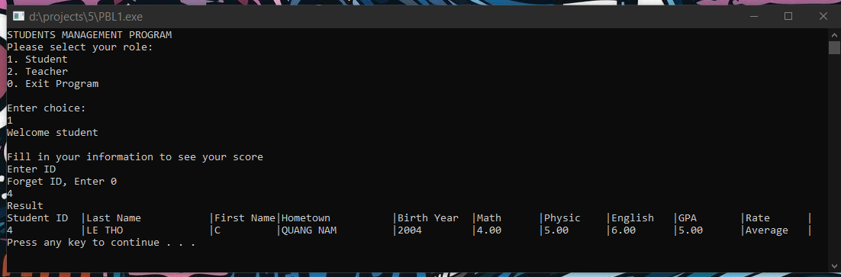
3. Đối tượng sử dụng
2. Đối với học sinh:
- Học sinh được phép xem điểm thông qua ID và tên, chỉ cần nhập vào ID hoặc tên, chương trình sẽ in ra (VD học sinh id=4)

Slide 15
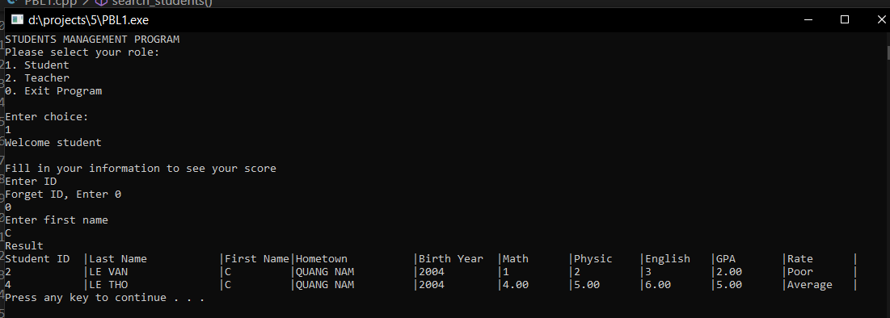
3. Đối tượng sử dụng
2. Đối với học sinh:
- Nếu quên ID, học sinh nhập tên của mình. Chương trình sẽ in kq

Slide 16
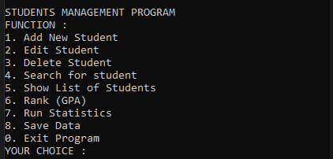
4. Kết quả
Thực hiện thành công cho 2 đối tượng học sinh và giáo viên, đồng thời các chức năng bên dưới
Tạo ra thành công 1 file để lưu lại dữ liệu cho lần sử dụng chương trình tiếp theo

Slide 17

THANK YOU FOR WATCHING

